Slide 1
分析筆記
BY KAREN

Slide 2
偏態與峰度
自然界的許多特質之分配狀態都是呈常態分配，但非常態分配可以利用偏態與峰度二個指標來加以描述。
偏態用來描述分配狀態是偏離平均數的程度；峰度用來描述分配狀態與常態分配來比較是較為高峻或平坦。
偏態與峰度都是利用動差(moment)來計算。
偏態值 > 0，為正偏態，分配集中在平均數以下，低分群的個體較多。 偏態值 = 0，為平均數左右對稱的分配，平均數上下的個體數相等。 偏態值 < 0，為負偏態，分配集中在平均數以上，高分群的個體較多。
峰度值 > 0，為高狹峰，較常態分配來得高瘦。 峰度值 = 0，為常態峰。 峰度值 < 0，為低闊峰，較常態分配來得低寬。

Slide 3
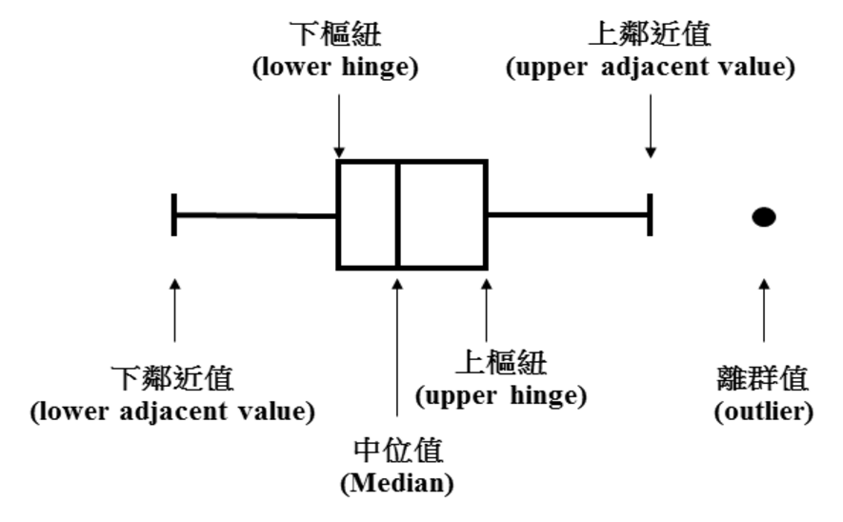
箱型圖box plot
上樞紐 ( upper hinge )： 群體第 75 百分位數作為上樞紐的值 ( 75% ; Q3 )
下樞紐 ( lower hinge )： 群體第 25 百分位數作為下樞紐的值 ( 25% ; Q1 )
上鄰近值 ( upper adjacent value )： 是指該變數所有小於上內側欄值 ( Q3+1.5 IQR [ IQR 即上樞紐與下樞紐間的距離 ] ) 的資料中之最大者
下鄰近值 ( lower adjacent value )：是指該變數所有大於下內側欄值 ( Q1-1.5 IQR ) 的資料中之最小者
離群值 ( outlier )：為超過上及下樞紐以外 1.5 個四分位距 ( IQR ) 的距離

Slide 4
統計分析(卡方,Anova,T-test, or regression)
# T檢定主要是檢驗兩組之間是否有差異，條件是有兩組也只能有兩組。組別是類別變數(categorical variable)，像是性別、種族、國籍。如果超過兩組，必須用Anova來分析。
#前、後測是否有顯著差異用paired-sample t-test來檢驗
# One-way Anova(單因子變異數分析)是只有一個類別變數當作independent variable，檢驗此類別變數與其它連續變數(continuous variable)和結果的關係。比方說如果你想看性別、IQ對數學成績的影響，性別就是類別變數，IQ是連續變數，數學成績是結果變數(outcome variable)。
# Two-way Anova(雙因子變異數分析)是有兩個以上的類別變數作為independent variables。比如說性別、種族與IQ對數學成績的影響，性別和種族就是類別變數。
# Anova就是(Linear) Regression，不同點就在Anova裡面有類別變數而已。Linear regression裡的變數均為連續變數或dummy variable
# T-test與Anova比的是平均的差異。卡方測的是在各組發生的比例是否相同。卡方檢定的變數不是連續變數，也不是ordinal variable，而是名目變數(nominal variables，又稱為categorical variable)，也就是「是與否」、「男與女」這種變數。

